Slide 1
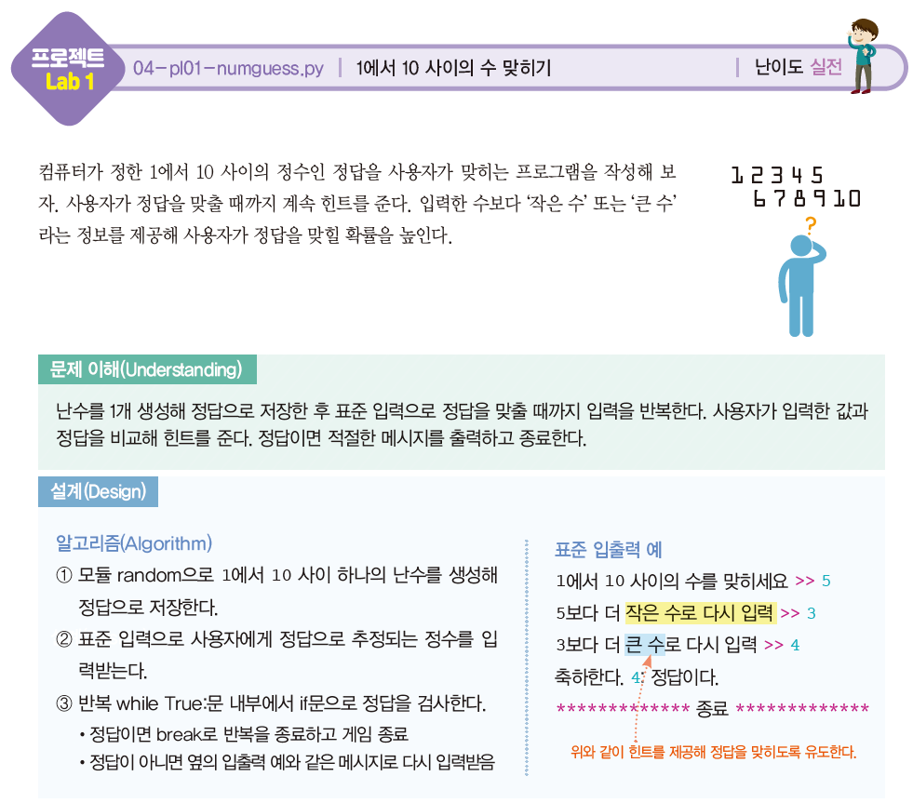

Slide 2
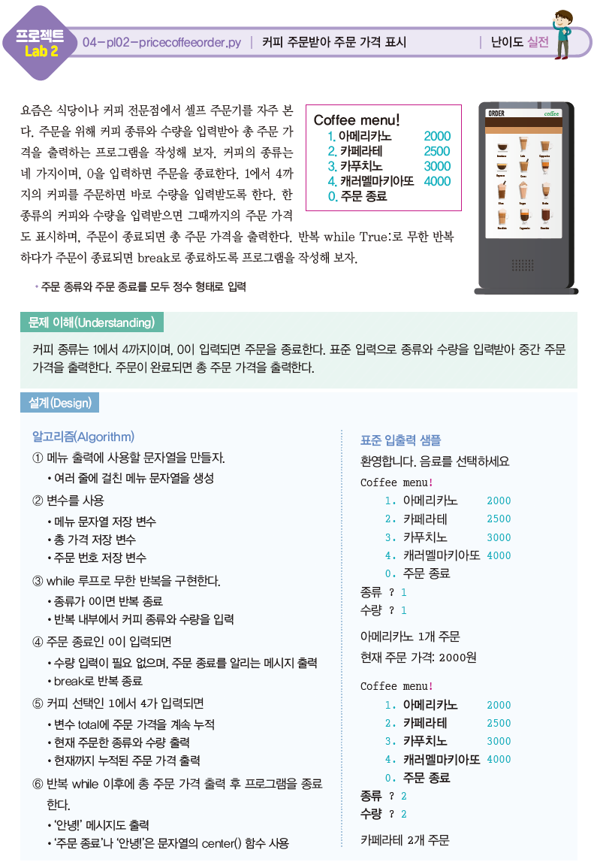

Slide 3
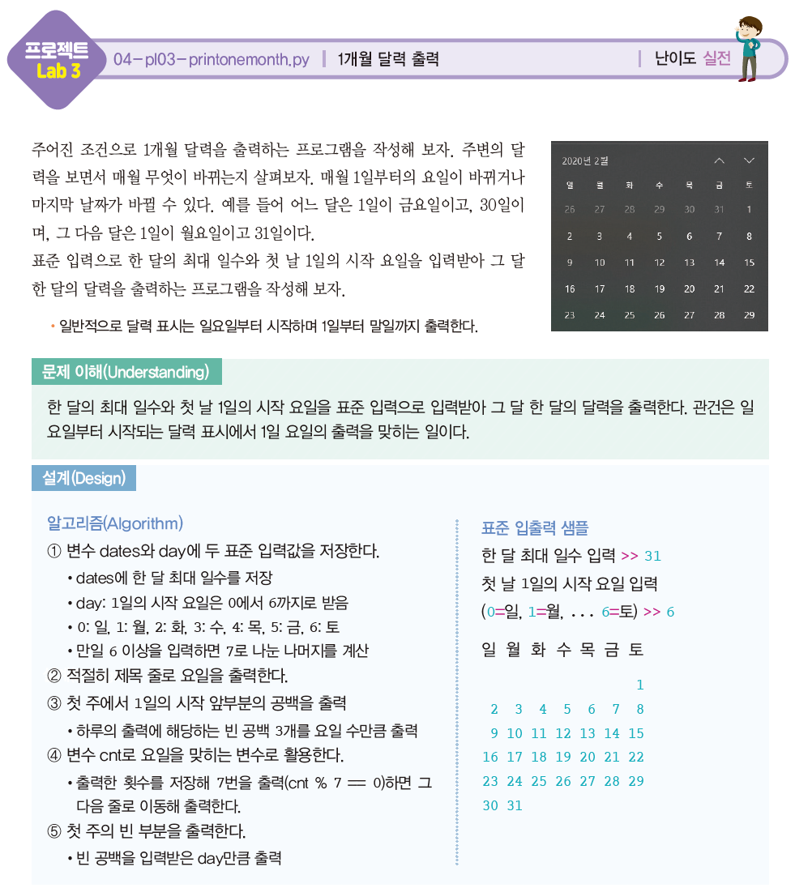

Slide 4
도전! 프로그래밍
1. 다음을 참고로 월(month)을 표준 입력으로 입력 받아 계절을 출력하는 프로그램을 작성하시오.
• 봄: 4, 5월, 여름: 6, 7, 8월, 가을: 9, 10월, 겨울: 11, 12, 1, 2, 3월
월 입력 ? 3
3월 겨울
#%% 1 Challenge Programming ch04-cp01.py
month = int(input('월 입력 ? '))
if 11 <= month <= 12 or 1 <= month <= 3:
print('%d월 겨울' % month)
elif 4 <= month <= 5:
print('%d월 봄' % month)
elif 6 <= month <= 8:
print('%d월 여름' % month)
elif 9 <= month <= 10:
print('%d월 가을' % month)
else:
print('%d: 잘못 입력' % month)

Slide 5
도전! 프로그래밍
8. 난수로 발생시킨 1에서 100 사이의 첫 번째 피연산자와 사용자가 표준 입력한 산술 연산자 문자, 그리고 표준 입력한 두 번째 피연산자를 계산해 출력하는 프로그램을 작성하시오.
• 반복 while True: 로 계속 산술 연산 결과를 출력
• 산술 연산 종류인 연산자는 표준 입력으로 ‘+-*/%’ 중의 하나를 입력
• 입력한 연산자가 위 연산자가 아니면 반복을 종료하고 프로그램을 마침
첫 값은 56 입니다.
산술 연산의 종류를 입력하세요. >> *
두 번째 피연산자를 입력하세요. >> 20
56 * 20 = 1120
산술 연산의 종류를 입력하세요. >> -
두 번째 피연산자를 입력하세요. >> 45
56 - 45 = 11
산술 연산의 종류를 입력하세요. >> /
두 번째 피연산자를 입력하세요. >> 5
56 / 5 = 11.2
산술 연산의 종류를 입력하세요. >> &
************** 종료 **************
#%% 8 Challenge Programming ch04-cp08.py
import random
before = random.randint(1, 100)
print('첫 값은 {} 입니다.'.format(before))
while True:
print()
op = input('산술 연산의 종류를 입력하세요. >> ')
if op not in '+-*/%':
break
else:
oprd = int(input('두 번째 피연산자를 입력하세요. >> '))
if op == '+':
after = before + oprd
elif op == '-':
after = before - oprd
elif op == '*':
after = before * oprd
elif op == '/':
after = before / oprd
elif op == '%':
after = before % oprd
print('{} {} {} = {}'.format(before, op, oprd, after))
print()
print(" 종료 ".center(32, '*'))

